Slide 1


VIBUMA
Virtuelles beteiligungsorientiertes Unterbrechungsmanagement bei Interaktionsarbeit
Workshop zur Vorbereitung der Selbstbeobachtung

Slide 2
LÖSCHEN SIE DIESE FOLIE VOR DEM WORKSHOP
Diese Präsentation enthält gelbe Kästen. Neben Erklärungen (s. Folie 35, 38) zeigen Ihnen diese an, dass Sie individuelle Anpassungen an der Präsentation vornehmen müssen (s. Folie 40). Wichtig: Löschen Sie die gelben Kästen vor dem Workshop aus der Präsentation.

Slide 3

Agenda
2. Kurzeinführung zum Thema Unterbrechungen
1. Begrüßung und Einführung
3. Ihre Selbstbeobachtung
4. Abschluss & Fragerunde

Slide 4

Datenschutz und Einverständniserklärung
Alle Daten und Ergebnisse des heutigen Termins werden nur anonymisiert verwendet, das heißt es werden keine Rückschlüsse auf Ihre Person möglich sein!
Es dürfen keine personenbezogenen Daten zu Patient:innen, Kund:innen und Klient:innen ausgetauscht werden.

Slide 5

Nun würden wir Sie gerne kennenlernen!
In welcher Abteilung arbeiten Sie?
Wie heißen Sie?
Wie geht es Ihnen bei Ihrer Arbeit zur Zeit?
Hinweis: Es werden keine personenbezogenen Daten weitergegeben oder veröffentlicht.

Slide 6
Anonymisierung Ihrer Daten
Damit keine Rückschlüsse auf Ihre Person möglich sind, haben wir
einen Pseudonymisierungscode entworfen.
Das sind die Bestandteile des Codes:
1. Der erste Buchstabe des Vornamens Ihrer Mutter (Beispiel: Elke)
2. Der erste Buchstabe des Mädchennamens Ihrer Mutter (Beispiel: Müller)
3. Der letzte Buchstabe Ihres eigenen Vornamens (Beispiel: Andreas)
4. Die zweistellige Ziffer Ihres eigenen Geburtstages (Beispiel: 04.12.1990)
Code (Beispiel): EMS04
Wenn Sie den jeweiligen Namen nicht kennen, schreiben Sie statt des Buchstabens ein X.
Bitte notieren Sie sich Ihren Code für später.

Slide 7
Agenda
2. Kurzeinführung zum Thema Unterbrechungen
1. Begrüßung und Einführung
3. Ihre Selbstbeobachtung
4. Abschluss & Fragerunde

Slide 8

Unterbrechungen bei Interaktionsarbeit
VIBUMA erlaubt die Analyse und Gestaltung von Unterbrechungen speziell bei Interaktionsarbeit.
Interaktionsarbeit ist die Arbeit mit und an anderen Menschen, z.B. Kund:innen, Patient:innen oder Klient:innen.

Slide 9
Definition Unterbrechungen
Eine Unterbrechung ist eine Aussetzung einer menschlichen Handlung oder einer zwischenmenschlichen Interaktion, welche nicht durch die unterbrochene(n) Person(en) veranlasst wird.

Slide 10



Beispiele für Unterbrechungen
Während ein Angestellter einer Versicherung an einem wichtigen Bericht schreibt, wird er immer wieder von Kolleg:innen angesprochen. Er muss sich nach der Unterbrechung jeweils neu eindenken. Die Fertigstellung des Berichts dauert deshalb länger als üblich.
Beschäftigte einer Werbeagentur sitzen alle zusammen in einem Großraumbüro. Wenn dort mehrere Personen laut mit Kundschaft telefonieren, werden die anderen Mitarbeitenden abgelenkt und konzentriertes Arbeiten wird erschwert.

Slide 11

Gute Unterbrechungen – schlechte Unterbrechungen?
Unterbrechungen sind eine arbeitswissenschaftlich anerkannte Belastungsquelle.
Deshalb sollten Unterbrechungen möglichst vermieden werden.
Bei der Dienstleistungsarbeit ist das aber nicht so einfach, denn Unterbrechungen gehören zur Arbeit an und mit Menschen dazu und können sogar nützlich sein.
Interaktionsarbeit ist offen und dynamisch und kann nicht unterbrechungsfrei durchorganisiert werden, ohne die Dienstleistungsqualität zu gefährden.
  Beispiel: Ein Verkäufer in einem Kaufhaus berät eine Kundin. Während des Gesprächs kommt eine weitere Kundin und fragt nach dem Weg zu einer anderen Abteilung.

Slide 12

Manche Unterbrechungen sind störend…

Slide 13
Störende Unterbrechungen
Eine Unterbrechung kann störend sein, …
  wenn sie Zusatzaufwand und riskantes Handeln erfordert,
  wenn sie die Qualität der Leistungserbringung mindert,
  wenn sie die Konzentration stört,
  wenn sie wichtige Gespräche und Interaktionen stört,
  wenn sie den Zeitdruck zusätzlich erhöht,
  wenn sie während der Pause vorkommt,
  wenn sie unnötig oder unzumutbar ist.
Auch weitere Gründe können verantwortlich dafür sein, dass eine Unterbrechung als störend wahrgenommen wird.
Notes:
,

Slide 14
Störende Unterbrechungen
Eine Unterbrechung kann störend sein, …
  wenn sie Zusatzaufwand und riskantes Handeln erfordert,
  wenn sie die Qualität der Leistungserbringung mindert,
  wenn sie die Konzentration stört,
  wenn sie wichtige Gespräche und Interaktionen stört,
  wenn sie den Zeitdruck zusätzlich erhöht,
  wenn sie während der Pause vorkommt,
  wenn sie unnötig oder unzumutbar ist.
Auch weitere Gründe können verantwortlich dafür sein, dass eine Unterbrechung als störend wahrgenommen wird.
  Infolge einer Unterbrechung entsteht zusätzlicher Arbeitsaufwand für die unterbrochene Person, z.B. da sie sich erst wieder in die vorher ausgeübte Tätigkeit eindenken muss.
Notes:
,

Slide 15
Störende Unterbrechungen
Eine Unterbrechung kann störend sein, …
  wenn sie Zusatzaufwand und riskantes Handeln erfordert,
  wenn sie die Qualität der Leistungserbringung mindert,
  wenn sie die Konzentration stört,
  wenn sie wichtige Gespräche und Interaktionen stört,
  wenn sie den Zeitdruck zusätzlich erhöht,
  wenn sie während der Pause vorkommt,
  wenn sie unnötig oder unzumutbar ist.
Auch weitere Gründe können verantwortlich dafür sein, dass eine Unterbrechung als störend wahrgenommen wird.
  Um diesen Zusatzaufwand zu umgehen, kann eine Person auch riskant handeln, z.B. indem sie notwendige Prüfschritte nach einer Unterbrechung unterlässt und damit Fehler in Kauf nimmt.
  Infolge einer Unterbrechung entsteht zusätzlicher Arbeitsaufwand für die unterbrochene Person, z.B. da sie sich erst wieder in die vorher ausgeübte Tätigkeit eindenken muss.
Notes:
,

Slide 16
Störende Unterbrechungen
Eine Unterbrechung kann störend sein, …
  wenn sie Zusatzaufwand und riskantes Handeln erfordert,
  wenn sie die Qualität der Leistungserbringung mindert,
  wenn sie die Konzentration stört,
  wenn sie wichtige Gespräche und Interaktionen stört,
  wenn sie den Zeitdruck zusätzlich erhöht,
  wenn sie während der Pause vorkommt,
  wenn sie unnötig oder unzumutbar ist.
Auch weitere Gründe können verantwortlich dafür sein, dass eine Unterbrechung als störend wahrgenommen wird.
Notes:
,

Slide 17
Störende Unterbrechungen
Eine Unterbrechung kann störend sein, …
  wenn sie Zusatzaufwand und riskantes Handeln erfordert,
  wenn sie die Qualität der Leistungserbringung mindert,
  wenn sie die Konzentration stört,
  wenn sie wichtige Gespräche und Interaktionen stört,
  wenn sie den Zeitdruck zusätzlich erhöht,
  wenn sie während der Pause vorkommt,
  wenn sie unnötig oder unzumutbar ist.
Auch weitere Gründe können verantwortlich dafür sein, dass eine Unterbrechung als störend wahrgenommen wird.
Notes:
,

Slide 18
Störende Unterbrechungen
Eine Unterbrechung kann störend sein, …
  wenn sie Zusatzaufwand und riskantes Handeln erfordert,
  wenn sie die Qualität der Leistungserbringung mindert,
  wenn sie die Konzentration stört,
  wenn sie wichtige Gespräche und Interaktionen stört,
  wenn sie den Zeitdruck zusätzlich erhöht,
  wenn sie während der Pause vorkommt,
  wenn sie unnötig oder unzumutbar ist.
Auch weitere Gründe können verantwortlich dafür sein, dass eine Unterbrechung als störend wahrgenommen wird.
Notes:
,

Slide 19
Störende Unterbrechungen
Eine Unterbrechung kann störend sein, …
  wenn sie Zusatzaufwand und riskantes Handeln erfordert,
  wenn sie die Qualität der Leistungserbringung mindert,
  wenn sie die Konzentration stört,
  wenn sie wichtige Gespräche und Interaktionen stört,
  wenn sie den Zeitdruck zusätzlich erhöht,
  wenn sie während der Pause vorkommt,
  wenn sie unnötig oder unzumutbar ist.
Auch weitere Gründe können verantwortlich dafür sein, dass eine Unterbrechung als störend wahrgenommen wird.
Notes:
,

Slide 20
Störende Unterbrechungen
Eine Unterbrechung kann störend sein, …
  wenn sie Zusatzaufwand und riskantes Handeln erfordert,
  wenn sie die Qualität der Leistungserbringung mindert,
  wenn sie die Konzentration stört,
  wenn sie wichtige Gespräche und Interaktionen stört,
  wenn sie den Zeitdruck zusätzlich erhöht,
  wenn sie während der Pause vorkommt,
  wenn sie unnötig oder unzumutbar ist.
Auch weitere Gründe können verantwortlich dafür sein, dass eine Unterbrechung als störend wahrgenommen wird.
Notes:
,

Slide 21
Störende Unterbrechungen
Eine Unterbrechung kann störend sein, …
  wenn sie Zusatzaufwand und riskantes Handeln erfordert,
  wenn sie die Qualität der Leistungserbringung mindert,
  wenn sie die Konzentration stört,
  wenn sie wichtige Gespräche und Interaktionen stört,
  wenn sie den Zeitdruck zusätzlich erhöht,
  wenn sie während der Pause vorkommt,
  wenn sie unnötig oder unzumutbar ist.
Auch weitere Gründe können verantwortlich dafür sein, dass eine Unterbrechung als störend wahrgenommen wird.
Notes:
,

Slide 22
Störende Unterbrechungen
Eine Unterbrechung kann störend sein, …
  wenn sie Zusatzaufwand und riskantes Handeln erfordert,
  wenn sie die Qualität der Leistungserbringung mindert,
  wenn sie die Konzentration stört,
  wenn sie wichtige Gespräche und Interaktionen stört,
  wenn sie den Zeitdruck zusätzlich erhöht,
  wenn sie während der Pause vorkommt,
  wenn sie unnötig oder unzumutbar ist.
Auch weitere Gründe können verantwortlich dafür sein, dass eine Unterbrechung als störend wahrgenommen wird.
  Beispiel: Eine Mitarbeiterin wird von einer Kollegin um Informationen gebeten, die sie sich auch eigenständig beschaffen könnte.
Notes:
,

Slide 23
Störende Unterbrechungen
Eine Unterbrechung kann störend sein, …
  wenn sie Zusatzaufwand und riskantes Handeln erfordert,
  wenn sie die Qualität der Leistungserbringung mindert,
  wenn sie die Konzentration stört,
  wenn sie wichtige Gespräche und Interaktionen stört,
  wenn sie den Zeitdruck zusätzlich erhöht,
  wenn sie während der Pause vorkommt,
  wenn sie unnötig oder unzumutbar ist.
Auch weitere Gründe können verantwortlich dafür sein, dass eine Unterbrechung als störend wahrgenommen wird.
  Beispiel: Eine Mitarbeiterin wird von einer Kollegin um Informationen gebeten, die sie sich auch eigenständig beschaffen könnte.
  Beispiel: Ein Patient bittet eine Pflegefachperson, etwas zu reinigen, obwohl dies nicht in Ihrem Zuständigkeitsbereich liegt.
Notes:
,

Slide 24
Störende Unterbrechungen
Eine Unterbrechung kann störend sein, …
  wenn sie Zusatzaufwand und riskantes Handeln erfordert,
  wenn sie die Qualität der Leistungserbringung mindert,
  wenn sie die Konzentration stört,
  wenn sie wichtige Gespräche und Interaktionen stört,
  wenn sie den Zeitdruck zusätzlich erhöht,
  wenn sie während der Pause vorkommt,
  wenn sie unnötig oder unzumutbar ist.
Auch weitere Gründe können verantwortlich dafür sein, dass eine Unterbrechung als störend wahrgenommen wird.
Notes:
,

Slide 25

Manche Unterbrechungen sind vermeidbar…

Slide 26
Vermeidbare Unterbrechungen
Vermeidbar ist eine Unterbrechung, wenn sie sich reduzieren oder beseitigen lässt, entweder durch
eine grundsätzliche Lösung, die dazu führt, dass die Unterbrechung nicht mehr oder seltener auftritt.
  Beispiele: Kompetenzerweiterung, Anpassung von Arbeitsmitteln oder Räumlichkeiten (z.B. Ruhezonen für ungestörtes Arbeiten), Veränderungen in der Arbeitsorganisation
oder
ein individuelles präventives Unterbrechungsmanagement einer Person, das spätere Unterbrechungen vermeidet.
  Beispiel: Ein Beschäftigter erinnert seine Kollegin an ein wichtiges Projekttreffen, um sicherzugehen, dass diese pünktlich erscheint.

Slide 27

Andere Unterbrechungen sind nützlich…

Slide 28
Nützliche Unterbrechungen
Nützlich ist eine Unterbrechung, wenn sie einen Beitrag zur Zielerreichung im Rahmen der Aufgaben der arbeitenden Person, der Bedürfnisse der Patient:innen, Klient:innen und Kund:innen oder der Ziele der Organisation im Ganzen leistet.
Beispiele:
  Unterbrechung zur Weitergabe einer wichtigen Information, z.B. eine Terminverschiebung
  Unterbrechung zur Versorgung einer Patientin bei Schmerzen
  Unterbrechung zur Unterstützung einer Kollegin bei einem Notfall auf Station

Slide 29
Agenda
2. Kurzeinführung zum Thema Unterbrechungen
1. Begrüßung und Einführung
3. Ihre Selbstbeobachtung
4. Abschluss & Fragerunde

Slide 30

Selbstbeobachtung
Ziel:
  Es sollen alle Arbeitsunterbrechungen während eines Arbeitstages dokumentiert werden.
  Jede Unterbrechung soll hinsichtlich dieser Merkmale bewertet werden: Ist sie
    störend?
    vermeidbar?
    nützlich?
Dauer: ein Arbeitstag
Vorgehen:
  Sie beobachten sich einen Arbeitstag lang in Hinblick auf Arbeitsunterbrechungen und dokumentieren Ihre Unterbrechungen in Ihrem Unterbrechungstagebuch.
  Im Anschluss treffen wir uns in einzelnen Videokonferenzen zur Nachbesprechung (ca. 30 bis 60 Minuten).

Slide 31
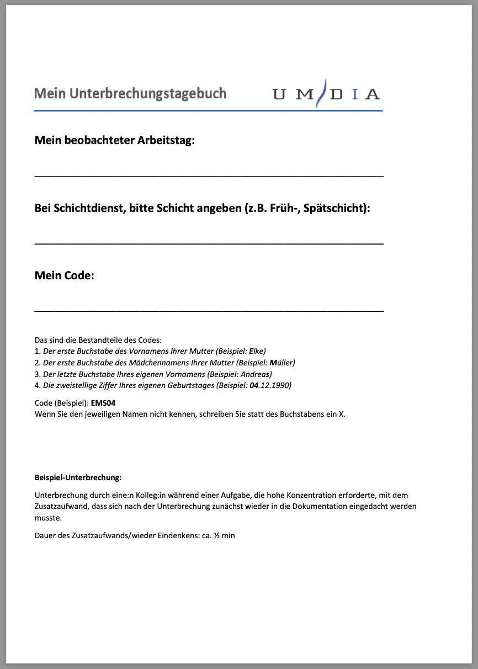
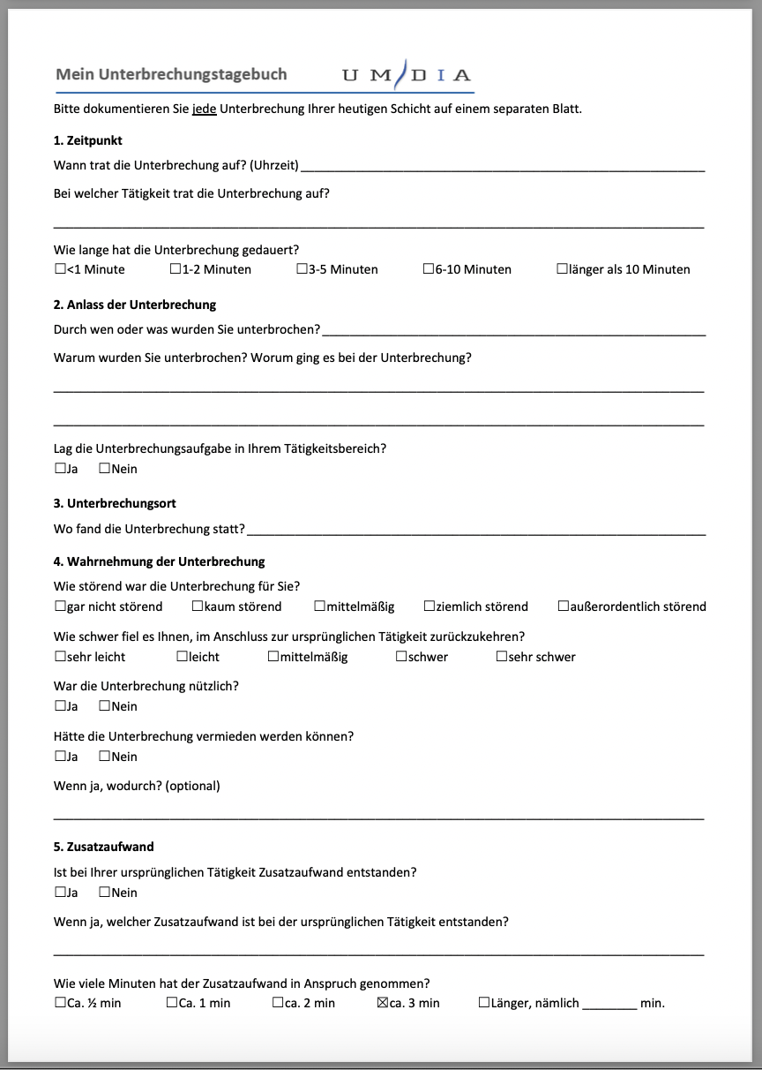
Wie sieht das Unterbrechungstagebuch aus?
Wann führen Sie die Selbstbeobachtung durch?

Slide 32

Wie wird das Unterbrechungstagebuch ausgefüllt?
Beispiel
Eine Pflegekraft wäscht gerade eine Patientin als sie durch einen Notfall unterbrochen wird. Die Pflegekraft muss dringend Hilfe leisten, doch vorher muss sie zuerst der gerade gewaschenen Patientin ein Handtuch umlegen, damit diese nicht friert.

Slide 33
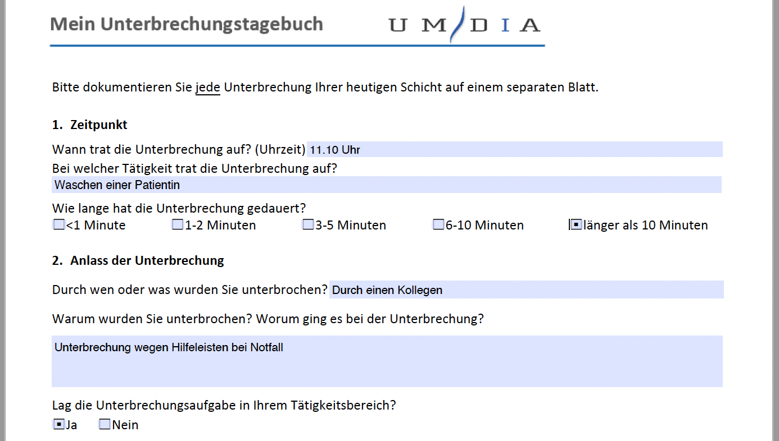
Beispiel

Slide 34
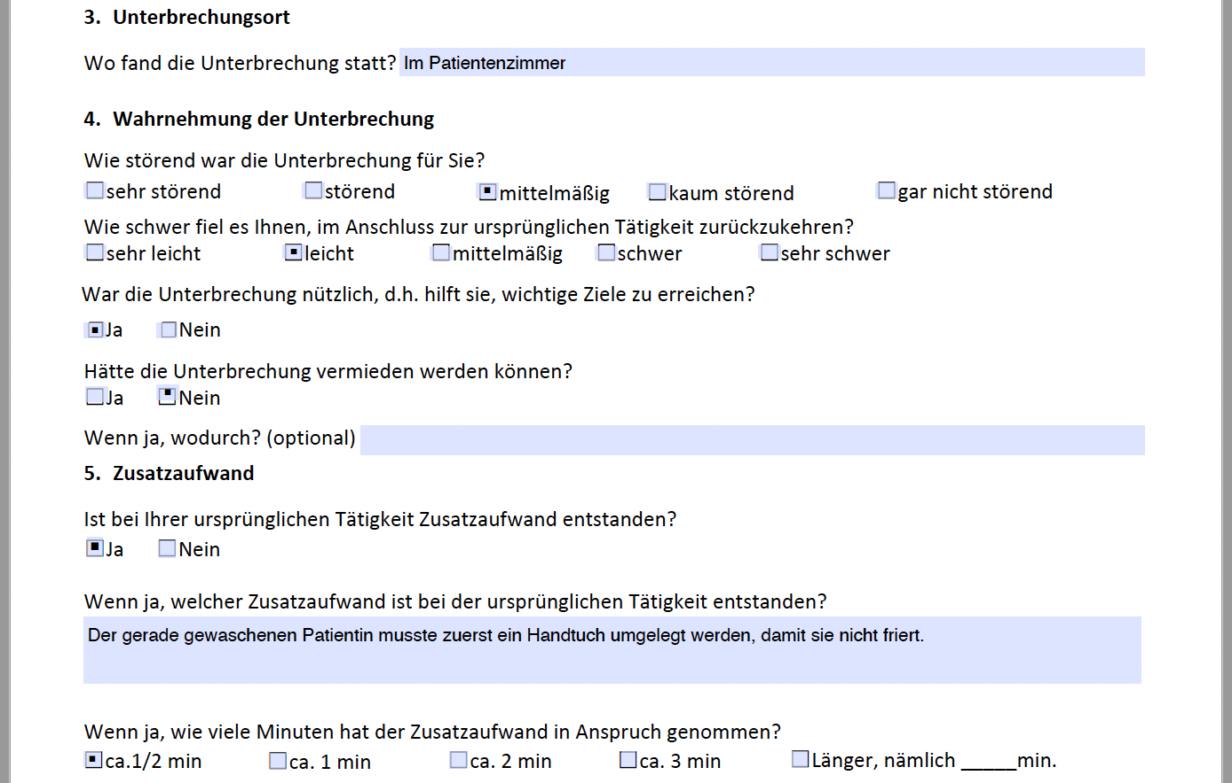
Beispiel

Slide 35
Probedurchlauf
Für diese praktische Übung können Sie den Teilnehmer:innen das Unterbrechungstagebuch bei Online-Durchführung per E-Mail zusenden oder in den Chat der Video-Konferenz stellen oder bei Durchführung in Präsenz ausgedruckt vorlegen.
Erinnern Sie sich an eine Unterbrechung der letzten Tage.
Jetzt sind Sie gefragt!
Bitte füllen Sie das Unterbrechungstagebuch anhand einer Unterbrechung aus, die Sie in den vergangenen Tagen erlebt haben.
Zeit: 15 Minuten

Slide 36
Unterbrechungstagebuch: Kurzvorstellung Ihres Beispiels

Slide 37
Wie wird das Ganze konkret ablaufen?
Sie erhalten das Unterbrechungstagebuch in Papierform.
Sie füllen zu Beginn das Deckblatt Ihres Unterbrechungstagebuchs aus.
Wenn Sie eine Unterbrechung während der Arbeit wahrnehmen, füllen Sie direkt im Anschluss ein Arbeitsblatt aus.
Für jede Unterbrechung soll ein separates Arbeitsblatt verwendet werden.
Nach dem beobachteten Arbeitstag geben Sie Ihr Unterbrechungstagebuch wieder zurück.

Slide 38
Ihre Selbstbeobachtung
Vereinbaren Sie an dieser Stelle bereits Termine mit den Teilnehmer:innen. Die Nachbesprechung muss nicht direkt am Tag der Selbstbeobachtung stattfinden, allerdings sollte sie zeitnah nach der Beobachtung erfolgen.
Wann möchten Sie die Selbstbeobachtung durchführen?
Wann treffen wir uns zur Nachbesprechung?

Slide 39
Agenda
2. Kurzeinführung zum Thema Unterbrechungen
1. Begrüßung und Einführung
3. Ihre Selbstbeobachtung
4. Abschluss & Fragerunde

Slide 40

Vielen Dank für Ihre Teilnahme!
So erreichen Sie uns…
[Name der Kontaktperson]
E-Mail: [E-Mail-Adresse]
Tel.: [Telefonnummer]
Fügen Sie hier die Daten der Kontaktperson(en) ein und löschen Sie den gelben Kasten.

